Slide 1
ЭТИХ ДНЕЙ НЕ СМОЛКНЕТ СЛАВА!

Slide 2
ВОПРОС
Назовите точную дату начала Великой Отечественной войны

Slide 3
ОТВЕТ
22 июня 1941года

Slide 4
ВОПРОС
Кто выступил по радио 22 июня 1941 года
с официальным сообщением советскому народу
о нападении фашистской Германии на Советский Союз
и объявил о начале отечественной войны против
агрессора?
1. И.В.Сталин - глава советского правительства
2. В.М.Молотов –народный комиссар иностранных дел СССР
3. Г.К.Жуков – генерал армии

Slide 5
ОТВЕТ
В.М.Молотов –народный комиссар иностранных дел СССР.
И. В. Сталин выступил по радио с первым обращением к советскому народу после начала войны
3 июля 1941 г.

Slide 6
ВОПРОС
Соотнеси военную операцию советских войск и её название:
1. ИСКРА | А. Курская битва и наступление по всему фронту
2.БАГРАТИОН | Б. Контрнаступление Советских войск в ходе Сталинградской битвы
3. СУВОРОВ | В. Освобождение Смоленской и Калининской области
4. УРАН | Г. Освобождение Белоруссии
5. КУТУЗОВ | Д. Окружение и уничтожение остатков фашистских войск во главе с фельдмаршалом Паулюсом в ходе Сталинградской битвы
6. САТУРН | Е. Прорыв блокады Ленинграда
7. КОЛЬЦО | Ж. Разгром противника на среднем Дону и последующего наступления на Ростов

Slide 7
ОТВЕТ
1-Е; 2-Г; 3-В; 4-Б; 5-А; 6-Ж; 7-Д
1. ИСКРА | А. Прорыв блокады Ленинграда
2.БАГРАТИОН | Б. Освобождение Белоруссии
3. СУВОРОВ | В. Освобождение Смоленской и Калининской области
4. УРАН | Г. Контрнаступление Советских войск в ходе Сталинградской битвы
5. КУТУЗОВ | Д. Курская битва и наступление по всему фронту
6. САТУРН | Е. Разгром противника на среднем Дону и последующего наступления на Ростов
7. КОЛЬЦО | Ж. Окружение и уничтожение остатков фашистских войск во главе с фельдмаршалом Паулюсом в ходе Сталинградской битвы

Slide 8
ВОПРОС
Соотнеси военную операцию фашистских войск и её название:
1.Тайфун А. захват Курска
2.Барбаросса Б. наступление на Москву
3.Цитадель В. разгром и захват СССР

Slide 9
ОТВЕТ
1.Тайфун А. наступление на Москву
2.Барбаросса Б. разгром и захват СССР
3.Цитадель В. захват Курска

Slide 10
ВОПРОС
В переводе с греческого языка этот
цветок называется «львиная лапа», он растёт
в высокогорных районах Европы и Азии
и символизирует труднодоступность, любовь и удачу. Фашистское командование операции по захвату Кавказа дало имя этого цветка.
Как оно звучит?

Slide 11
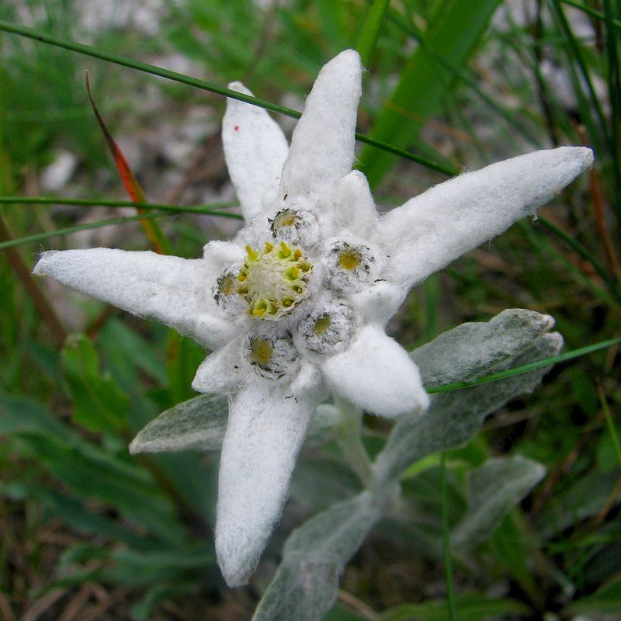
ОТВЕТ
Эдельвейс

Slide 12
ВОПРОС
Почему враг так ожесточённо рвался
к городу Владикавказу в 1942г.?

Slide 13
ОТВЕТ
Из Владикавказа открывалась прямая дорога к грозненской и бакинской нефти.
Владикавказ - это последняя преграда на пути в Закавказье по Военно-Грузинской дороге.

Slide 14
ВОПРОС
После неудачного прорыва через Моздок, в сентябре 1942г. фашисты решили прорваться к Владикавказу через Арджинараг – северные ворота на Осетинскую равнину.
Но они стали для врага неприступной крепостью.
Как по-русски называют это место?

Slide 15
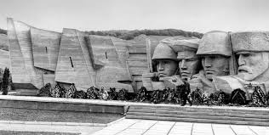
ОТВЕТ
Эльхотовские ворота

Slide 16
ВОПРОС
Какой населённый пункт назвали ключ от Владикавказа?

Slide 17
ОТВЕТ
селение МАЙРАМАДАГ

Slide 18
ВОПРОС
Какой род войск представляли защитники Майрамадага?

Slide 19
ОТВЕТ
морская пехота

Slide 20
ВОПРОС
Какого года рождения были
защитники Майрамадага?

Slide 21
ОТВЕТ
Защитниками Майрамадага были курсанты военных училищ в основном 1924 года рождения,
т.е. в 1942 г. им было по
18 лет

Slide 22
ВОПРОС
Что сбрасывали фашисты на Майрамадаг,
в качестве психологической атаки?

Slide 23
ОТВЕТ
пустые бочки и куски рельсов

Slide 24
ВОПРОС
В обороне села Майрамадаг и Суарского ущелья активное участие принимали и его жители. А чем отличился Тасолтан Базров?

Slide 25
ОТВЕТ
Тасолтану Базрову было 100 лет

Slide 26
ВОПРОС
Пётр Барбашов, АлександрМатросов,
Лазарь Дзотов.
Что объединяет эти имена?

Slide 27
ОТВЕТ
все они совершили один и тот же подвиг – закрыли своим телом амбразуру вражеского дзота

Slide 28
ВОПРОС
Какое воинское звание имел
Пётр Барбашёв?

Slide 29
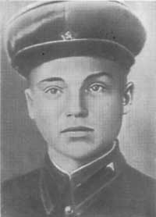
ОТВЕТ
младший сержант,
командир отделения
34-го мотострелкового
полка НКВД

Slide 30
ВОПРОС
Как помогли сохранить память о героях Великой Отечественной войны Сергей Санакоев и
Борис Тотиев?

Slide 31
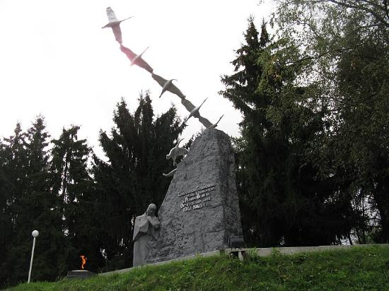
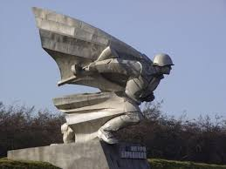
ОТВЕТ
Это архитекторы, авторы памятников
братьям Газдановым и Петру Барбашову

Slide 32
ВОПРОС
Почему на открытии памятника семи братьям Газдановым присутствовали Расул Гамзатов и Ян Френкель?

Slide 33
ОТВЕТ
на стихи Расула Гамзатова «Журавли» Ян Френкель написал музыку и по мотивам одноимённой песни был создан этот памятник

Slide 34
ОТВЕТ
Кто сможет продолжить первое четверостишие, написанное Расулом Гамзатовым:
Мне кажется порою что……….

Slide 35
ОТВЕТ
Мне кажется порою, что солдаты,
с кровавых не пришедшие полей,
не в землю нашу полегли когда-то,
а превратились в белых журавлей.

Slide 36
ВОПРОС
Немецкий ас, безнаказанно
разбойничавший в небе многих
европейских стран, был сбит отважной
лётчицей Илитой Дауровой, и никак не
мог поверить, что его сбила женщина.
Убедившись в последнем, он……
Что он сделал?

Slide 37
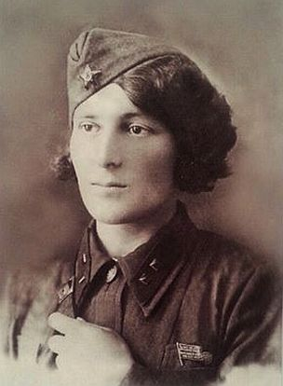
ОТВЕТ
подарил ей часы в
знак восхищения

Slide 38
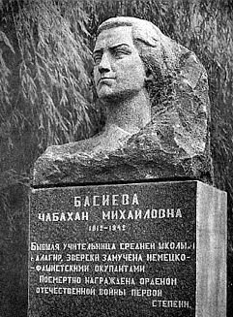
ВОПРОС
В Алагире каждый
расскажет вам о
Чабахан Басиевой,
хотя ее нет среди живых
уже больше 70 лет.
А что вам известно о ней?

Slide 39
ОТВЕТ
Во время фашистской оккупации осенью-зимой 1942 года
учительница местной школы
Чабахан Басиева, её мать и младший брат были расстреляны фашистами за отказ сотрудничать с ними.

Slide 40
ВОПРОС
Сколько наших земляков в
годы Великой Отечественной
войны получили высшее
воинское звание
Героя Советского Союза?

Slide 41
ОТВЕТ
79 представителей Северной Осетии были удостоены звания Герой Советского Союза

Slide 42
ВОПРОС
Кто получил это звание дважды?

Slide 43
ОТВЕТ
генерал армии И. А. Плиев и генерал-майор И. И. Фесин

Slide 44
ВОПРОС
5 тысяч наших земляков отдали свои жизни в боях за этот город, одна из его улиц носит имя Харитона Баразгова, а 5 мая 2017г. здесь был открыт памятник воинам-осетинам, погибшим в ………….. битве.
О какой битве идёт речь и как
сейчас называется этот город?

Slide 45
ОТВЕТ
5 тысяч наших земляков отдали свои жизни в
Сталинградской битве, сейчас Сталинград
называется Волгоград.

Slide 46
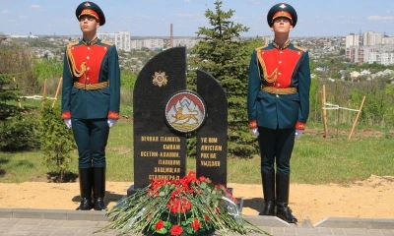

Slide 47
КОМУ ПОСВЯЩЕНЫ ЭТИ ПАМЯТНИКИ?

Slide 50
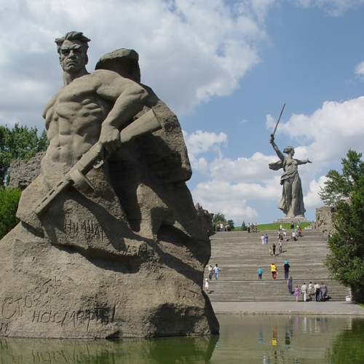

Slide 53
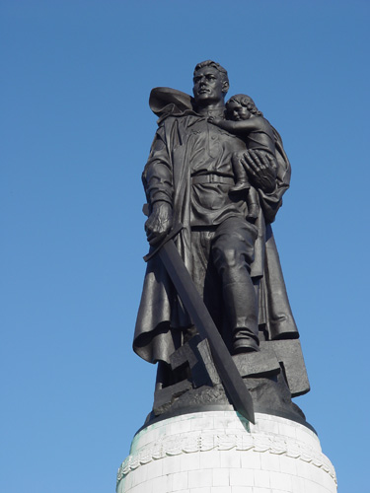

Slide 54
Памятники
защитникам Брестской крепости
Зое Космодемьянской
защитникам Сталинграда
мирным жителям, сожжённым в белорусской деревне Хатыни
Тане Савичевой, юной блокаднице
Воину-освободителю в Трептов-парке

Slide 55
Вопрос
Кто командовал Парадом Победы 1945 года и кто его принимал?

Slide 56
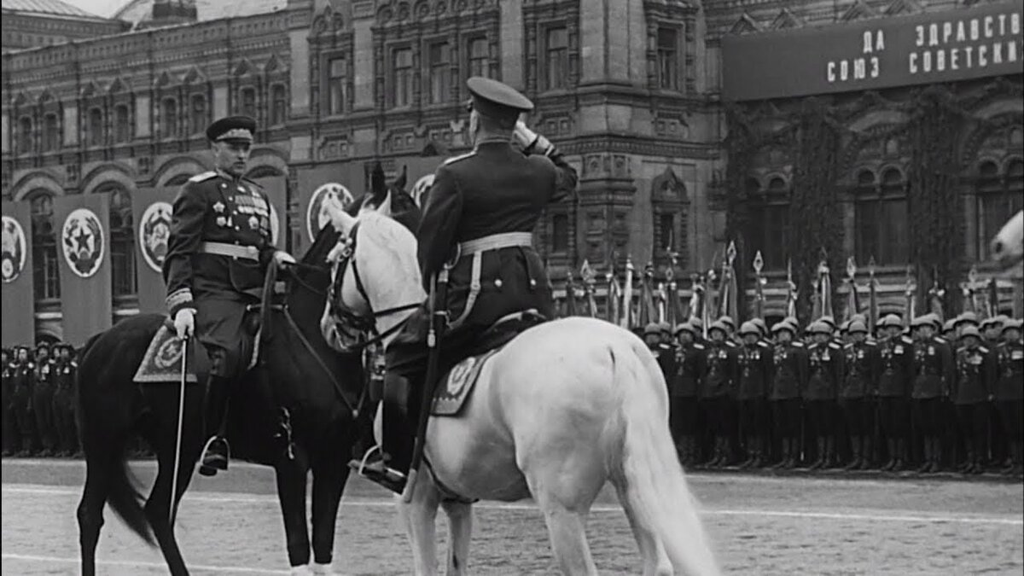
ОТВЕТ
Командовал - маршал К.К.Рокоссовский, а принимал Парад
Победы - маршал Г.К.Жуков.

Slide 57
ВОПРОС
В годы Великой Отечественной войны он сумел
обнаружить более 7 тысяч мин и 150 снарядов,
участвовал в разминировании дворцов над Дунаем,
замков Праги и соборов Вены.
С сентября 1944-го по август 1945 года, принимая участие
в разминировании на территории Румынии, Чехословакии, Венгрии и Австрии.
21 марта 1945г. за успешное выполнение боевого задания
он был награждён медалью «За боевые заслуги».
В конце войны был ранен и не смог самостоятельно
участвовать в Параде Победы в Москве. Сталин приказал
нести его по Красной площади на своём кителе.
Кто он?

Slide 58
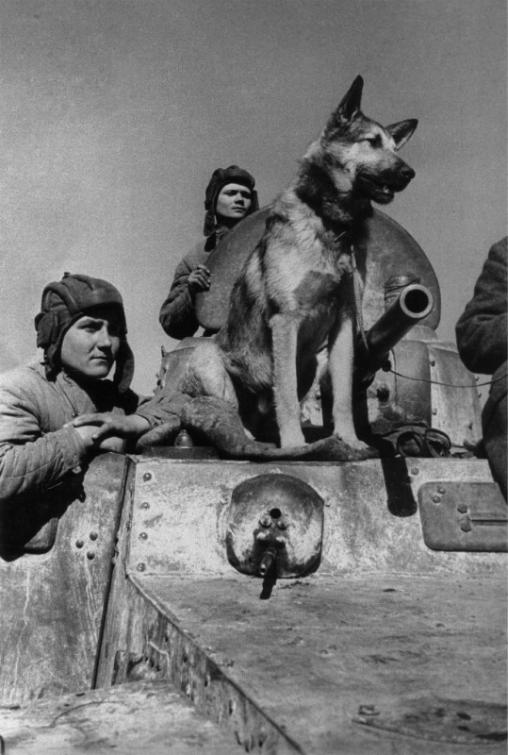
ОТВЕТ
Джульба́рс — собака
минно-розыскной службы
участник Великой
Отечественной войны.

Slide 59
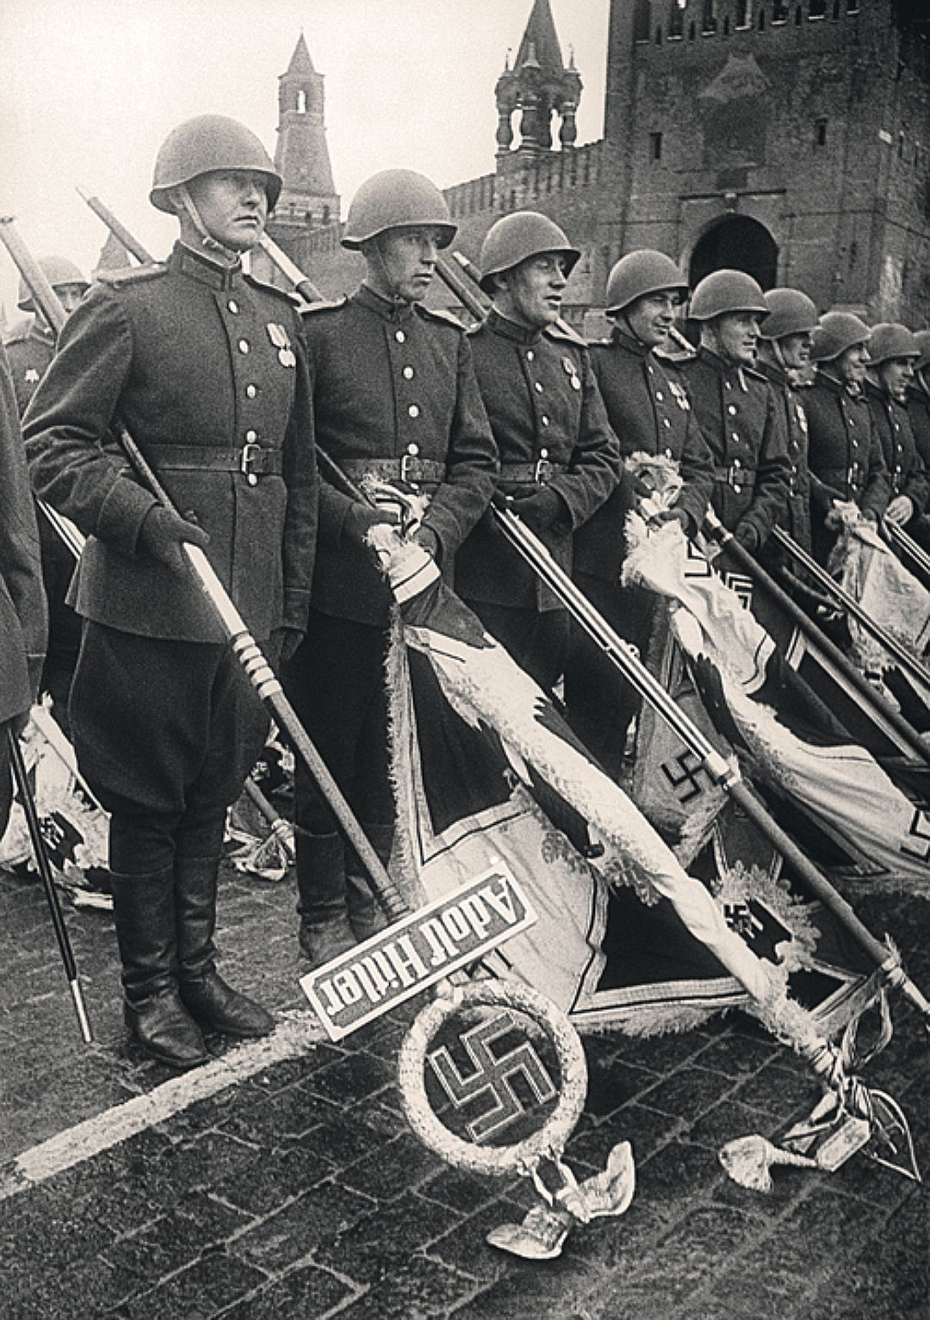
ВОПРОС
Марш сводных полков в
знаменитом Параде
Победы 1945 года
завершала колонна
солдат.
Что сделали эти
солдаты
и почему их руки были
в перчатках?

Slide 60
ОТВЕТ
Марш сводных полков в Параде Победы в
1945году завершала колонна солдат, нёсших 200
опущенных знамён
и штандартов разгромленных немецких войск.
Эти знамёна под дробь барабанов были
брошены на специальный помост у
подножия Мавзолея Ленина. А вечером того же
дня помост и все перчатки были сожжены.

Slide 61
ВОПРОС
Этот полководец 8 мая 1945 г. в - Карлсхорте принял от немецкого фельдмаршала В.Фон Кейтеля безоговорочную капитуляцию фашистской Германии.
Назовите этого полководца.

Slide 62
ОТВЕТ
Жуков К.Г. – маршал Победы

Slide 63
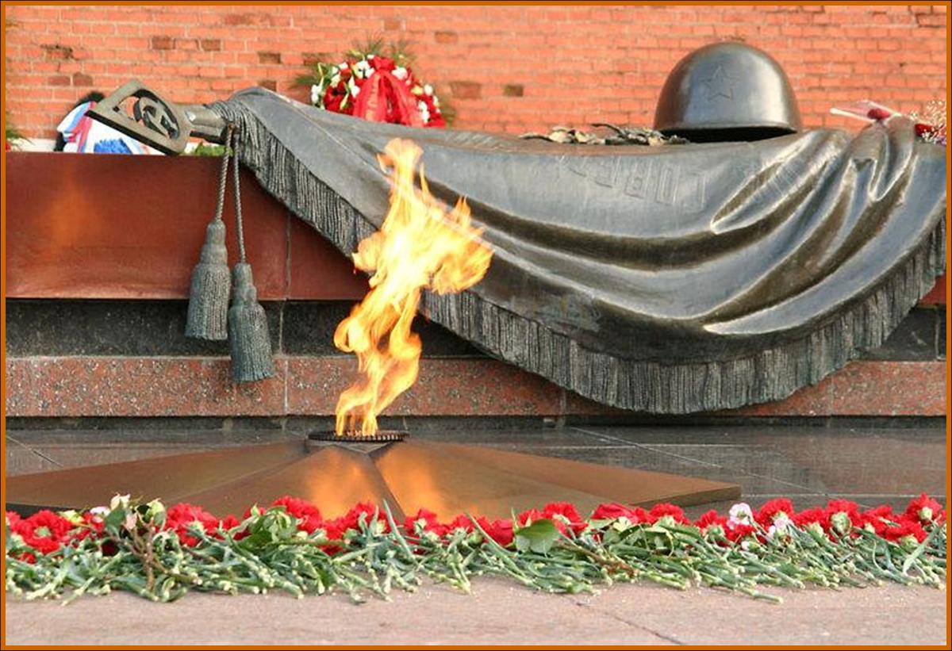
НИКТО НЕ ЗАБЫТ, НИЧТО НЕ ЗАБЫТО!
НИКТО НА ЗАБЫТ

